Slide 1
第6章 无线接入

Slide 2
内容回顾
前一章介绍了介绍了互联网与移动互联网的发展，重点介绍了我国使用的第三代移动通信技术和标准，并讨论了互联网与移动互联网对物联网的意义。

Slide 3
本章内容
6.1 无线网络接入技术简介
6.2 Wi-Fi：无线局域网
6.3 蓝牙
6.4 ZigBee
6.5 60GHz毫米波通信
6.6 可见光通信
6.7 低功耗广域网
6.8 无线物联世界

Slide 4
无线网络的组成元素
无线网络用户
手机，PDA，传感器，……
可无线通信。
可获取有效信息。
公共基础网络

Slide 5
无线网络的组成元素（续）
基站
将用户与公共基础网络相连的设备。
蜂窝塔（Cell Tower）
WiFi接入点（Access Point）
根据不同协议，覆盖范围及传输速率不同。
公共基础网络

Slide 6
无线网络的组成元素（续）
无线连接
用户与基站、用户与用户或基站与基站之间的数据传输通路。
以无线电波、光波为载体。
支持多种多样的传输速率和传输距离。
公共基础网络

Slide 7
无线网络的组成元素（续）
自组网
无须基站。用户之间通过自组织的方式形成自组网（Ad-hoc Network）。
地址指派、路由选择等功能由用户自身完成。

Slide 8
无线网络接入技术的特点
信号强度衰减
无线信号能量随着传输距离增长而减弱。
非视线传输
若发送者与接收者之间的路径部分被阻挡，则称其为非视线传输。
无线信号可能会被阻挡物吸收或迅速衰减。
信号干扰
相同无线频段的信号会相互干扰，例如2.4GHz。
外部环境的电磁噪声，例如微波炉、汽车、高压电线。
多径传播
无线信号由于阻挡物的反射和折射，到达接收端的时间可能略微不同。

Slide 9
无线网络接入技术的特点（续）
无线连接的特点导致的有线信道中不存在的问题：
隐藏终端（Hidden Terminal）问题
A，B之间可通讯
C，B之间可通讯
A，C之间不可通讯
A，C可能同时向B传输且意识不到彼此之间的干扰
C
B
A

Slide 10
本章内容
6.1 无线网络接入技术简介
6.2 Wi-Fi：无线局域网
6.3 蓝牙
6.4 ZigBee
6.5 60GHz毫米波通信
6.6 可见光通信
6.7 低功耗广域网
6.8 无线物联世界

Slide 11
Wi-Fi：无线局域网
Wi-Fi（ Wireless Fidelity）是由Wi-Fi联盟(Wi-Fi Alliance)所持有的一个无线网路通信技术品牌，目的是改善基于IEEE 802.11标准的无线网路产品之间的互通性。随着IEEE 802.11a 及IEEE 802.11g等标准的出现，现在IEEE 802.11 这个标准已被统称作Wi-Fi。
IEEE802.11是IEEE制定的一个无线局域网标准，主要用于解决办公室局域网和校园网中，用户与用户终端的无线接入。由于802.11在速率和传输距离上都不能满足人们的需要，IEEE小组相继推出了一系列802.11标准。不同802.11协议的差异主要体现在使用频段，调制模式和信道差分等物理层技术上。

Slide 12
802.11无线局域网的发展
IEEE 802.11协议 | 发布时间 | 频宽 （GHz） | 最大带宽（Mbps） | 调制模式
IEEE 802.11-1997 | 1997.6 | 2.4~2.485 | 2 | DSSS
IEEE 802.11a | 1999.9 | 5.1~5.8 | 54 | OFDM
IEEE 802.11b | 1999.9 | 2.4~2.485 | 11 | DSSS
IEEE 802.11g | 2003.6 | 2.4~2.485 | 54 | DSSS或OFDM
IEEE 802.11n | 2009.10 | 2.4~2.485或5.1~5.8 | 100 | OFDM
IEEE 802.11ac | 2014.1 | 5.1~5.8 | 866.7 | OFDM

Slide 13
802.11无线局域网的发展
尽管物理层使用技术差异很大，一系列IEEE802.11协议的上层架构和链路访问协议是相同的。
如MAC层都使用带冲突避免的载波监听多路访问（CSMA/CA）技术，数据链路层数据帧结构相同以及都支持基站和自组织两种组网模式。下面逐一介绍这些共性。

Slide 14
802.11架构

Slide 15
802.11架构：组成部分
基本服务组（Basic Service Set，BSS）是802.11架构中最重要的组成部分。
基站模式
无线用户（笔记本电脑、PDA、台式机等）：通过与接入点相关联获取上层网络数据。
接入点（基站）：通过有线网络设备（交换机/路由器）连入上层公共网络。“无线路由器”是接入点和路由器功能的结合体。
自组织模式
无线用户：每个无线网络用户既是数据交互的终端也是数据传输过程中的路由。

Slide 16
802.11架构： 信道、关联及扫瞄
信道：
802.11b/g：将85MHz的频宽分为11个不同频段的信道。
接入点管理者会为每个接入点指定信道。
不相互干扰的信道中间须隔4个或4个以上其他信道
用户与接入点关联（基站模式）：
接入点广播的“识别帧”（包含了接入点的MAC地址和服务集表示符）
用户根据收到的“识别帧”选择与其中一个接入点建立关联
识别帧扫描方式：
被动扫描，接入点周期性广播“识别帧”。
主动扫描，首先无线用户主动广播“探测帧”，然后收到“探测帧”的接入点以“回应帧”响应，最后用户根据“回应帧”选择接入点。

Slide 17
802.11介质访问控制协议
介质访问控制协议的目的：避免多个用户同时访问信道
CSMA（Carrier Sense Multiple Access）：用户在发送数据之前先监听信道，信道占用则不发送数据。
CA（Collision Avoidence）：冲突避免，要求建立数据链路层确认/重传机制以避免冲突。
CD（Collision Detected）：冲突检测。
802.11采用带冲突避免的载波监听多路访问协议（CSMA/CA），而以太网采用带冲突检测的多载波监听多路访问协议（CSMA/CD）。

Slide 18
为什么802.11采用CSMA/CA
冲突检测（CD）需要全双工（发送数据同时也可接受数据），硬件代价过高，无线网卡很难同时接收冲突探测帧和发送无线信号。
无线信号的衰减特性和隐藏终端问题使冲突很难被侦测。

Slide 19
CSMA/CA：信道访问机制
传输端：
空闲信道
若等待DIFS后信道仍空闲，开始传输数据。
繁忙信道
随机退避
若侦测到信道空闲，减少退避数值
当退避时间结束后开始发送
若没有收到ACK，增大退避间隔
接收端：
接收到数据
等待SIFS后发送ACK

Slide 20
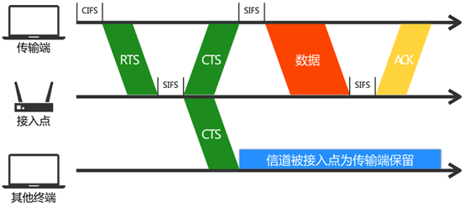
RTS和CTS机制： 预留信道（1）
为了避免冲突和“隐藏终端”，发送端可以请求预留信道而不是随机访问，通过RTS（Request to Send）和CTS（Clear to Send）实现。
发送端
使用CSMA/CA向接入 点发送RTS
接入点
广播CTS
接收到CTS的用户
RTS发送者发送数据
其它用户延后其发送

Slide 21
RTS和CTS机制： 预留信道（2）
A
B
虽然RTS可能会冲突，但由于RTS很短，冲突概率较小。但是同时会增加传输延时和降低信道利用率。
RTS和CTS机制适用于冲突发生概率较高的情境中，如无线网络用户每次都需传输较长数据帧时。
接入点
RTS(A)
RTS(B)
RTS冲突
RTS(A)
CTS(A)
CTS(A)
数据 (A)
延后时间
ACK(A)
ACK(A)

Slide 22
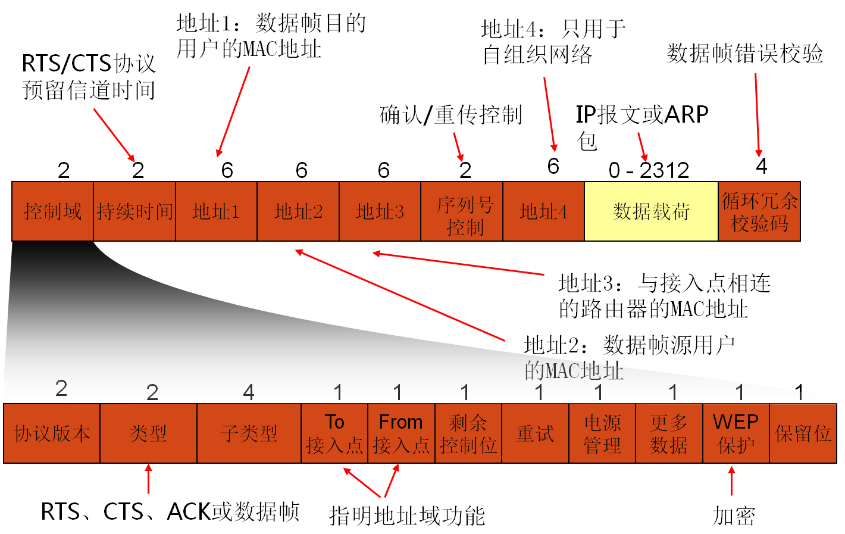
802.11数据帧结构（1）

Slide 23
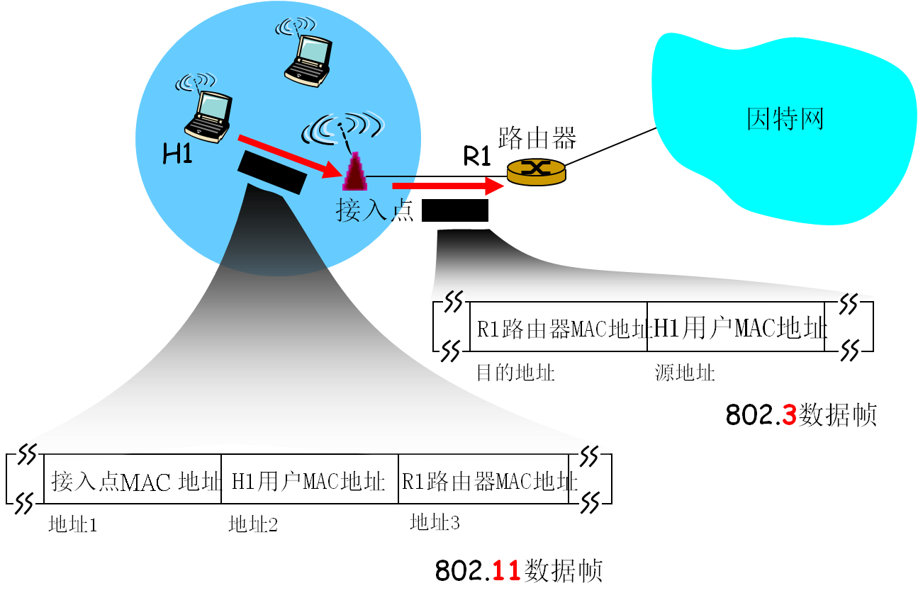
802.11数据帧结构（2）
三个地址域（地址1-3）在无线基本服务组和上层网络数据交换中起了至关重要的作用，用于802.11数据帧和以太网数据帧格式中地址域的转换。

Slide 24
本章内容
6.1 无线网络接入技术简介
6.2 Wi-Fi：无线局域网
6.3 蓝牙
6.4 ZigBee
6.5 60GHz毫米波通信
6.6 可见光通信
6.7 低功耗广域网
6.8 无线物联世界

Slide 25

蓝牙的起源
蓝牙(Bluetooth)名字来源于10世纪丹麦国王Harald Blatand－英译为Harold Bluetooth。
1994年，瑞典爱立信公司研发了一种基于个人操作空间(personal operating space, POS)的短距无线通信技术，并用Blatand国王的名字命名。

Slide 26
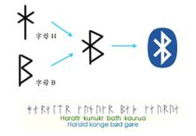
蓝牙的起源（续）
蓝牙标志由Scandinavian公司设计。标志保留了它名字的传统特色，包含了古北欧字母“H”，看上去非常类似一个星号和一个“B”，在标志上仔细看两者都能看到。
蓝牙Logo

Slide 27
蓝牙的起源（续）
1998年，蓝牙技术由蓝牙特别兴趣小组(Bluetooth Special Interest Group)成立，成员包括爱立信、IBM、Intel、东芝和诺基亚等国际通信巨头。
1998年3月，蓝牙技术成为IEEE 802.15.1标准。
蓝牙技术的物理层采用跳频扩频结合的调制技术，频段范围是2.402GHz-2.480GHz，通信速率一般能达到1Mbps左右。
蓝牙设备有两种可能的角色，分别为主设备和从设备。
同一个蓝牙设备可以在这两种角色之间转换。
一个主蓝牙设备可以最多同时和7个从设备通信。

Slide 28
蓝牙的发展
截止到2010年7月，蓝牙特别兴趣小组共推出六个版本V1.1/1.2/2.0/2.1/3.0/4.0，以通讯距离来在不同版本可再分为 Class A(1)/Class B(2)。
蓝牙的通信距离也提高到100米以上，通信速率达到24Mbps。
建立连接时间长、功耗高、安全性不高
蓝牙耳机 蓝牙鼠标 蓝牙键盘 蓝牙游戏手柄

Slide 29
蓝牙4.0
蓝牙4.0是蓝牙技术联盟于2010年7月7日推出的新标准，包含高速蓝牙、经典蓝牙和低功耗蓝牙（Bluetooth Low Energy，BLE）三种模式，分别应对以数据交换与传输、信息沟通与设备连接、低带宽设备连接为主的不同应用需求
蓝牙技术目前的成员达到16,000家成员和每天具有蓝牙技术产品的出货量达到五百万部，蓝牙技术重获新生。
蓝牙技术在运动、健身、健康和医疗领域存在着极为广阔的应用前景。

Slide 30

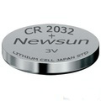
蓝牙4.0（续）
低功耗：一颗纽扣电池可运行一年乃至数年。
低延迟：最短可在3毫秒内完成连接设置并开始传输数据。
适用于App Store模式:
超过99%的智能手机具备蓝牙功能。
特别适合可穿戴计算应用场景。
同时得到苹果iOS和谷歌android两大阵营大力推崇。

Slide 31
蓝牙4.0（续）
传统蓝牙和低功耗蓝牙的技术对比
技术规范 | 传统蓝牙 | 低功耗蓝牙
无线电频率 | 2.4GHz | 2.4GHz
理论通信距离 | 100m | ＞100m
空中数据率 | 1～3Mbps | 1Mbps
支持活跃从设备数 | 7 | 未定义（理论最大值为232）
延迟 | 100ms | 6ms
安全性 | 64/128-bit | 128-bit AES
语音能力 | 有 | 无
耗电量 | 1W （参考值） | 0.01～0.5W （依赖使用情况）
峰值电流消耗 | ＜30mA | ＜15mA

Slide 32
本章内容
6.1 无线网络接入技术简介
6.2 Wi-Fi：无线局域网
6.3 蓝牙
6.4 ZigBee
6.5 60GHz毫米波通信
6.6 可见光通信
6.7 低功耗广域网
6.8 无线物联世界

Slide 33
ZigBee的起源
ZigBee，又称为IEEE 802.15.4标准，其目标是实现类似于蜂群的低功耗、低复杂度、低速率、自组织的短距无线通信网络，为个人或者家庭范围内不同设备之音的低速互连提供统一标准。
2001年，IEEE 802.15.4工作组成立了TG4工作组，制定规范IEEE 802.15.4标准，同年，ZigBee联盟成立。
2004年，ZigBee V1.0协议正式问世。
2006年，推出ZigBee 2006，比较完善。
2007年底，ZigBee PRO推出。2009年3月，ZigBee RF4CE推出，具备更强的灵活性和远程控制能力。
2009年开始，ZigBee采用了IETF的IPv6 6Lowpan标准作为新一代智能电网Smart Energy（SEP 2.0）的标准。

Slide 34
ZigBee的特点
ZigBee是一种无线连接，可工作在2.4GHz(全球流行)、868MHz(欧洲流行)和915MHz(美国流行)3个频段上,分别具有最高250kbit/s、20kbit/s和40kbit/s的传输速率，它的传输距离在10-180m的范围内(室内一般不超过60米 室外一般不超过180米)。ZigBee具有如下特点：
低功耗:
ZigBee的传输速率低,发射功率仅为1mW,而且采用了休眠模式，功耗低。
ZigBee设备仅靠两节5号电池就可以维持长达6个月到2年左右的使用时间。

Slide 35
ZigBee的特点（续）
低成本：
ZigBee模块的初始成本在6美元左右，估计很快就能降到1.5—2.5美元。
ZigBee协议是免专利费的。
时延短:
典型的搜索设备时延30ms,
休眠激活的时延是15ms,
活动设备信道接入的时延为15ms。
适用于对时延要求苛刻的无线控制(如工业控制场合等)应用。
网络容量大:
一个星型结构的Zigbee网络最多可以容纳254个从设备和一个主设备。
一个区域内可以同时存在最多100个ZigBee网络。

Slide 36
ZigBee的特点（续）
可靠：
支持冲突避免的载波多路侦听技术（carrier sense multiple access with collision avoidance, CSMA-CA）。
MAC层采用了完全确认的数据传输模式，每个发送的数据包都必须等待接收方的确认信息。
安全:
基于循环冗余校验(CRC)的数据包完整性检查。
支持鉴权和认证。
采用了AES-128的加密算法。
各个应用可以灵活确定其安全属性。

Slide 37
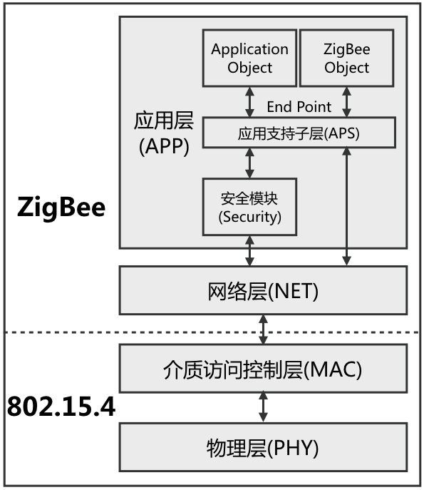
ZigBee的协议栈
IEEE 802.15.4/ZigBee协议主要包括开放系统互连（OSI）五层模型的物理层、介质访问控制层、网络层、传输层，以及应用层。
IEEE 802.15.4主要规定了物理层和链路层的规范。
ZigBee主要提供了在物理层和链路层之上的网络层、传输层和应用层规范。
IEEE 802.15.4/ZigBee体系结构

Slide 38
ZigBee物理层
频段：3个频段，均为国际电信联盟电信标准化组定义的用于科研和医疗的开放频段，包括
868.0-868.6MHz，主要为欧洲采用，单信道；
902-928MHz，北美采用，10个信道，支持扩展到30个信道；
2.4-2.4835GHz世界范围内通用，16个信道。
传输技术：最早为直接扩频，后来可采用调频、调相等多种技术。

Slide 39
ZigBee物理层
IEEE 802.15.4因为采用直接序列扩频技术，具有一定的抗干扰效果，同时在其他条件相同情况下传输距离要大于跳频技术。
IEEE 802.15.4 物理层基带框图

Slide 40
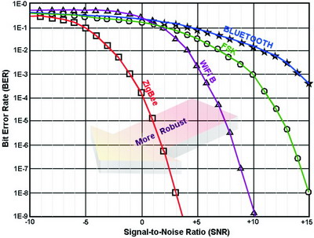
ZigBee物理层
在发射功率为0dBm的情况下，Bluetooth通常能有10m作用范围，而基于IEEE 802.15.4的ZigBee在室内通常能达到30~50m作用距离，在室外如果障碍物较少，甚至可以达到100m作用距离。
几种无线通信技术抗干扰性能比较

Slide 41
ZigBee介质访问控制层
介质访问控制层（MAC）控制和协调节点使用物理层的信道来发送MAC层的包，这一层负责提供接口来访问物理层信道。
IEEE 802.15.4采用载波侦听多路访问方式(CSMA/CA)，与IEEE 802.11（Wi-Fi）类似。
传输之前，先侦听介质中是否有使用同一信道的载波存在，若不存在说明信道空闲，将直接进入数据传输状态；
若系统检测到存在载波，则在随机退避一段时间后重新检测信道，退避的时间长短由具体的协议指定。

Slide 42
ZigBee介质访问控制层
IEEE 802.15.4还定义了两种器件：全功能器件(FFD，Full-Function Device)和简化功能器件(RFD，Reduced-function Device)。
全功能器件可以作为协调者的角色控制所有关联的简化功能器件的同步。
简化功能器件只能和与其关联的全功能器件互通。
IEEE 802.15.4/ZigBee目前支持三种网络拓扑结构，分别为星型（star）、树形（tree）和网格（mesh）拓扑。
IEEE 802.15.4支持64位和16位的两种地址结构，64位的地址便于使IEEE 802.15.4与未来的IPv6相兼容，16位主要用于子网内的地址，能够支持65536个节点。

Slide 43
MAC层设计： 如何降低能量消耗？
典型无线传感网节点各个模块能量消耗
设备 | 状态 | 电流
CPU | 工作(active) | 1.8mA
 | 空闲(idle) | 54.5μA
内置flash | 编程(program) | 3mA
 | 擦除(erase) | 3mA
无线收发模块 | 发送数据（TX,0dBm） | 17.4mA
 | 接收数据和侦听(RX) | 19.7mA
 | 空闲（idle） | 21μA

Slide 44
MAC层设计： 如何降低能量消耗？
无线收发模块占据大部分的能量消耗。
无线收发器件（radio transceiver）工作时通常处于三种状态，发送，侦听和空闲状态。
空闲侦听（idle listening）：是指节点处于侦听状态，但是并未侦听到任何数据，从而浪费掉了能量。
空闲（idle）：空闲状态是指节点物理地关闭一些硬件功能，从而达到较低的能耗。
如何减少空闲侦听是一个无线通信协议能够适用于传感网以及其他低功耗的网络首先需要考虑的一个重要问题。

Slide 45
MAC层设计： 如何降低能量消耗？
无线收发器件（radio transceiver）工作时通常处于三种状态（发送，侦听，空闲状态），发送和侦听状态为工作状态，空闲状态浪费能量。
低功率侦听协议（LPL，low power listening）
采样侦听
链路层调度
采样侦听
无线收发模块在没有数据的时候关闭
定时采样获取信道的信息

Slide 46
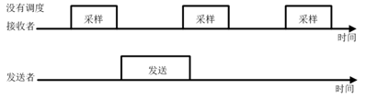
MAC层设计： 采样侦听的问题
假设采样周期为T，发送者在发送数据的时候如何保证接收者能够收到？
保持发送数据的时间长度不少于T的话，接收者就能够采样到发送者发送的数据
然后接收者调整至接收状态，正常接收数据。

Slide 47
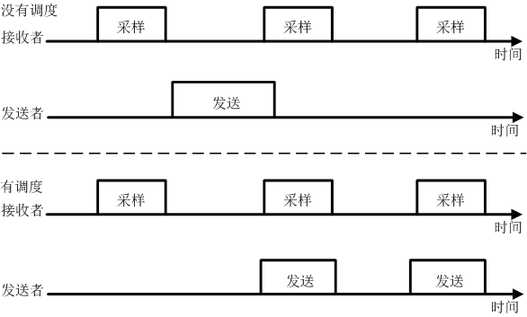
MAC层设计： 采样侦听的问题
仍然有问题：发送者每次发送最常需要持续一个采样周期的时间，还是会带来不必要的能量损耗。
更好的方法：同步发送者和接收者达到更高效率→调度

Slide 48
MAC层设计其他挑战： 链路质量问题
不对称链路（asymmetric link）：两个节点之间的通信可能有一个方向的链路质量非常好，另外一个方向的质量非常差。
中间链路（intermediate link）：10%<链路收包率<90%
空间相关性（spatial correlated）：位置上相近的节点通常有着相同的环境，从而导致了相似的链路特征。

Slide 49
ZigBee网络层
网络层功能：路由，新节点和路径的发现，决定一个节点属于某一个子网络等。
ZigBee网络层采用距离矢量路由协议（AODV）
源节点广播一个路由请求给它的所有邻居
邻居节点在收到消息后，再广播收到的消息给它们的邻居，如此直到消息到达目的节点。
当目的节点收到路由请求消息以后，目的节点返回一个路由回复给源节点。
回复不再以广播方式发送到源节点，而是沿着路由请求数据包从源节点到目的节点的路径，这样源节点就可以按照这条路径发送消息到目的节点了。

Slide 50
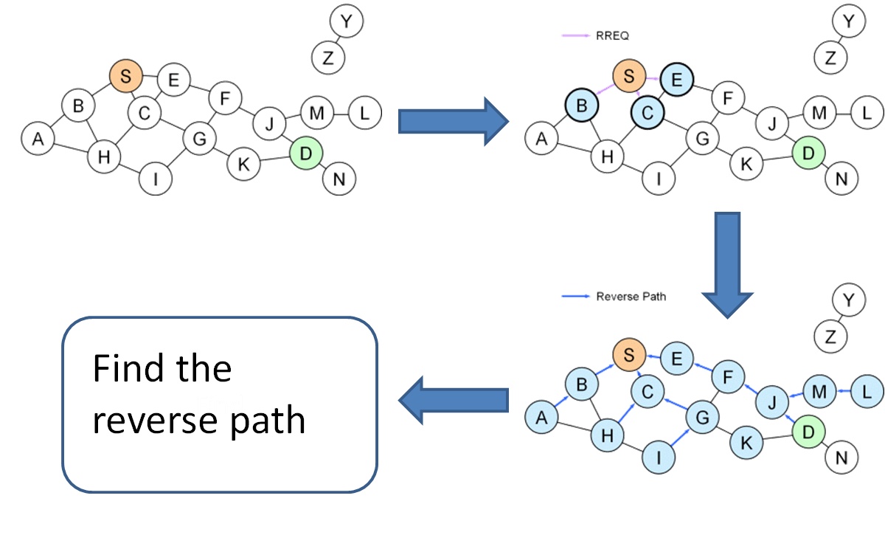
距离矢量路由协议（AODV）

Slide 51
ZigBee网络层以上
网络层以及上提供了向终端用户的接口
与互联网类似，在网络层以上：
互联网模型中需要提供不同类型的传输服务（比如TCP协议和UDP协议）
在传输协议上还需要提供各种基于不同传输协议的应用（比如FTP，HTTP等等）。

Slide 52
ZigBee应用层组件
ZigBee设备对象(ZDO，ZigBee Device Object)：主要负责定义每一个设备的功能和角色。角色有两种，一种为协调者（coordinator），另外一种是普通终端设备
应用对象(application object)组件：用来定义应用层服务的应用对象，每一个应用对象对应了一个不同的应用层服务。
应用支持子层：是应用层的基本组件，通过把底层的服务和控制接口提供给整个应用层，把应用层以下的部分和应用层连接起来。

Slide 53
ZigBee应用层组件
应用层组件的关系：
应用对象各种服务的实现需要通过应用支持子层提供的服务和接口，在ZDO的管理下来完成。
每个节点可以有很多应用对象和ZigBee设备对象。
每一个对象对应了设备或者节点上的一个标号，或称为终端号（end point）。
每一个应用对象可以相对独立的运行而不互相干扰。
绑定表（binding table）：主要是为了解决节点或者设备功能不足的问题。

Slide 54
TinyOS中的ZigBee协议实现
物理层：
支持多种不同传感器节点类型如Telos，Mica系列等。
主要使用的频段包括2.4GHz（CC2420等）和868/915MHz(CC1000)等。
介质访问控制层：
载波侦听多路访问（CSMA）协议
网络层
基于最短路径的路由协议，AODV
根据信号质量（RSSI）的路由协议
路由和数据收集协议（CTP，collection tree protocol）
数据分发功能（dissemination）的接口

Slide 55
TinyOS支持的典型硬件的部分参数
名称 |  | 参数
频段（Frequency band） |  | 2.4GHz-2.4835GHz
发送数据率（data rate） |  | 250kbps
天线发送能量（RF Power） |  | -24dBm-0dBm
接受灵敏度（Receive sensitivity） |  | -90dBm（最小灵敏度），-94dBm（典型的灵敏度）
室外通信半径（outdoor range） |  | 75米-100米
室内通信半径（indoor range） |  | 20m-30m
电流 | 接收状态（receive mode） | 23mA
 | 发送状态（transmit mode） | 18mA
 | 空闲状态（idle） | 21μA
 | 睡眠状态（sleep） | 1μA

Slide 56
本章内容
6.1 无线网络接入技术简介
6.2 Wi-Fi：无线局域网
6.3 蓝牙
6.4 ZigBee
6.5 60GHz毫米波通信
6.6 可见光通信
6.7 低功耗广域网
6.8 无线物联世界

Slide 57
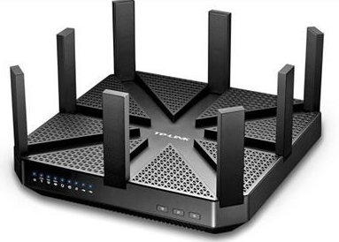
60GHz通信的兴起
紧张的频谱资源造成了2.4GHz和5GHz频段的拥挤。
在大部分国家，60GHz都是免费的，且具有5～9GHz的可用频谱宽度，有效带宽更加充裕。
由于具有更宽的有效带宽，60GHz通信可以轻易实现1Gbps以上的高速率数字信号传输，使得60GHz毫米波通信在传输高清视频上具有非常大的优势。
随着半导体工业的发展，60GHz频率的射频收发器的成本已经大大降低，使大规模应用60GHz频段成为可能。

Slide 58
60GHz通信的兴起（续）
2007年，由英特尔、Broadcom、Atheros、微软等15家公司组建的WiGig联盟开始着手设计60GHz的通信技术。
2009年，由WiGig参与提出的IEEE 802.11ad标准问世。IEEE 802.11ad主要用于实现家庭内部无线高清音视频信号的传输，为家庭多媒体应用带来更完备的高清视频解决方案。
IEEE 802.11ad将60GHz频段划分为四个信道，采用OFDM技术，可以使用不同的调制技术支持高达7Gbps的数据传输速率，比802.11n快十倍以上。
2010年，WiGig和Wi-Fi联盟宣布合作，将60GHz通信技术和传统Wi-Fi技术整合。IEEE 802.11ad对802.11链路层进行补充和延伸，完全兼容IEEE 802.11标准。2013年3月，WiGig联盟正式并入Wi-Fi联盟。

Slide 59
60GHz毫米波通信的优点
丰富的频谱资源
中国将59～64GHz划分为ISM频段，美国、日本分别将57～64GHz、59.4～62.9GHz划分为ISM频段，而欧洲更是划分了高达9GHz（57～66GHz）的ISM频段。
目前主要使用的802.11n技术，其有效带宽约为660MHz，远远少于60GHz毫米波无线通信技术。
高传输速率
IEEE 802.11ad技术可以支持高达7Gbps数据传输速率。
波长短
60GHz信号的波长为毫米级别，其元器件的尺寸很小，便于集成化，同时易于实现波束成型。

Slide 60
60GHz毫米波通信的优点（续）
高方向性
60GHz通信采用波束成形（Beamforming）技术，将99.9%的波束集中在4.7度范围内，此无线频率满足点对点的无线通信对高方向性的要求。
由于60GHz通信的高度方向性，同时传输的信号在空间中重叠度小，不易产生干扰。
安全性
与低频信号相比，毫米波在传播过程中的能量衰减大大增加，这使得60GHz无线通信在短距离通信的安全性能和抗干扰性能上存在得天独厚的优势，有利于将信号限制在有限区域内，物理隔离信号传播，可以保障安全性。

Slide 61
60GHz毫米波通信的缺点
信号快速衰减，通信距离短
无线信号的波长越短，衰减越快，传输距离越短。
在自由空间中传播时，60GHz信号的损耗约为15dB/km。
方向集中，覆盖范围受影响
由于60GHz毫米波的高度方向性，在作为热点提供服务时，需要大量天线同时工作，保障各个方向的信号覆盖。
穿透性差，易被阻隔
由于60GHz毫米波的高度衰减性，当有物体阻隔在收发设备之间时，信号无法通过，连接会被中断。

Slide 62
本章内容
6.1 无线网络接入技术简介
6.2 Wi-Fi：无线局域网
6.3 蓝牙
6.4 ZigBee
6.5 60GHz毫米波通信
6.6 可见光通信
6.7 低功耗广域网
6.8 无线物联世界

Slide 63
Wi-Fi技术的局限性
由于成本问题，有限的Wi-Fi热点使得无线网络只能覆盖部分区域。
一些射频无线通信敏感区域，如飞机上、矿井中，都不适宜使用Wi-Fi。
由于射频无线信号不稳定，当Wi-Fi服务设备过多时，上网速度会变得很慢。

Slide 64
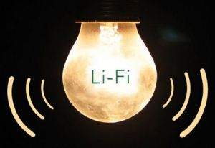
可见光通信 （Light Fidelity，Li-Fi）
英国爱丁堡大学的哈斯教授研发出一种利用可见光波谱（如灯泡发出的光）进行数据传输的全新无线传输技术——Li-Fi，可作为Wi-Fi的有效补充手段。
可见光通信是一项前沿技术，其泛在性和频谱丰富性使其具有广泛的发展空间。
作为一种新的无线通信技术，可见光通信仍旧处在发展初期，还需要科研工作者更多的研究，才能催生出更为成熟的技术和产品。

Slide 65
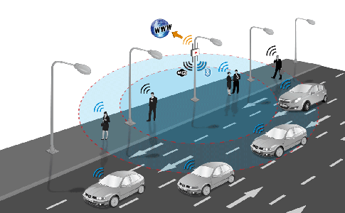
Li-Fi的工作原理
LED灯具有高速电调制性能，可通过高速明暗闪烁信号传输信息（例如LED开表示1，关表示0）。这些闪烁肉眼不可见，但是却能被电子接收器或移动设备读取。
LED灯一旦被改造为Li-Fi热点，其照亮区域内的终端设备就能够随时接入网络。

Slide 66
Li-Fi的优点
丰富的频谱资源
可见光的频谱宽度可达到射频频谱的1万倍，丰富的频谱资源使Li-Fi能够利用更宽的频谱实现更高的数据传输率。
低成本
LED灯相较专用的Wi-Fi热点是非常廉价的，并且是人类生产生活的必需品，具有泛在性，几乎不需要额外的基础设施建设，部署、使用成本非常低。
安全性
由于可见光具有可遮挡性，无法穿透墙壁， Li-Fi便于将信号限定在一定区域内，产生物理隔离，具有安全性。

Slide 67
Li-Fi的优点（续）
无电磁辐射
由于没有电磁辐射，Li-Fi的发射功率可以很高，且不会对人体产生电磁辐射影响。
无电磁干扰
许多精密仪器对电磁干扰敏感，而Li-Fi并不使用无线电波，所以不会受到电磁干扰的限制，可以广泛应用于不适合射频无线通信的场合。

Slide 68
Li-Fi的缺点
易被遮挡
可见光通信非常容易被遮挡，进而导致信号中断，可靠性有待提升。
光源间断问题
虽然电灯在人类生产生活空间普遍存在，但是当有自然光存在时，电灯并不会打开，通信无法进行。
频繁切换
单一LED设备覆盖范围有限，当终端设备不停地移动时，需要频繁切换Li-Fi热点，容易导致连接丢失。

Slide 69
Li-Fi的缺点（续）
环境干扰
环境光源有可能工作在同样的光谱频段，对Li-Fi造成干扰，后者会因为信噪比过差而无法可靠通信。
用户友好的反向通信
从Li-Fi热点到终端设备使用可见光是非常自然的。但是用户如何友好地让终端设备与热点通信是值得深思的难题。相信没有人愿意在使用手机时还要忍受手机LED灯光照射自己的眼睛。

Slide 70
本章内容
6.1 无线网络接入技术简介
6.2 Wi-Fi：无线局域网
6.3 蓝牙
6.4 ZigBee
6.5 60GHz毫米波通信
6.6 可见光通信
6.7 低功耗广域网
6.8 无线物联世界

Slide 71
不同协议的对比
不同网络技术的特点
Wi-Fi注重提高网络带宽，通信距离通常来说相对较小，通信能耗相对较高。网络带宽是其最重要的需求。
ZigBee网络协议标准带宽较小，通信距离也相对较短，其优势是协议灵活、能耗很小。
蓝牙协议折中了上述两者，带宽比Wi-Fi更低，但是比ZigBee又更高一些。相应的能耗也比Wi-Fi更低，比ZigBee更高。
通信距离、通信带宽和通信能耗互相制约。

Slide 72
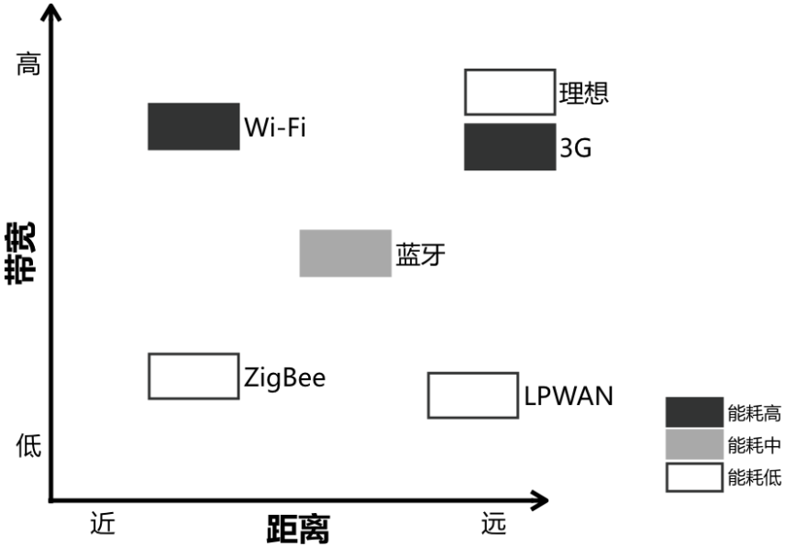
不同协议的对比（续）
具备所有优点（高带宽、远距离、低能耗）的理想协议难以实现。

Slide 73
低功耗广域网技术的发展
物联网出现之后，远距离、低功耗、低带宽的协议迸发出了新的生机。
物联网的典型场景：智能环境监控
从通信带宽角度看，智能监控的部分场景需要很低的数据量，比如智能电表。
从通信距离角度看，这类数据通常分布在各家各户，传输距离较远。
从通信能耗角度看，这类设备一般部署规模大且采用电池供电，由于需要长期工作，而且为了避免大规模更换电池带来的开销，这类设备对能耗有较高的要求。

Slide 74
低功耗广域网技术的发展（续）
对于这类远距离、低功耗、低带宽的协议，我们统一称之为低功耗广域网（Low Power Wide Area Network）技术。
该类协议有两个主要代表，远距离通信（Long Range Communication，LoRa）和窄带物联网（Narrow Band Internet of Things，NB-IoT）。

Slide 75

LoRa协议
2013年，Semtech公司发布了SX127x系列芯片，LoRa协议自此登上了无线通信的历史舞台。之后，Semtech公司发起成立的LoRa联盟负责协议的推广和应用等工作，为LoRa的后续发展提供了有效的保障和强大的助推力。
2016年，荷兰电信运营公司KPN宣布，荷兰已经成为世界上第一个推出全国性LoRa物联网应用网络的国家。
包括中兴在内的多家相关企业加入LoRa联盟，进一步推动LoRa协议、芯片和应用平台的发展。

Slide 76
LoRa芯片与ZigBee芯片 的对比
协议 | ZigBee | LoRa
芯片 | CC2420（TI） | SX127x（SemTech）
发射功率 | 0dBm（1mW） | 20dBm（100mW）
传输距离 | 100～300m | 最高3km
调制方式 | DSSS | CSS
带宽 | 250kbps | 0.3～22kbps
单个包长 | 128字节 | 256字节
MAC协议 | 无特定MAC协议，可实现ZigBee不同模式 | LoRaWAN三种不同模式
接收敏感度 | +3dB高于噪声平面 | 19.5dB低于噪声平面
Notes:
LoRa协议的主要特征如下。
1）工作在ISM免费频段。其中，美国采用915 MHz频段，没有占空比限制；欧洲采用868MHz频段，及1%和10%的占空比限制；亚洲则采用433MHz频段。
2）网络速率较低。LoRa协议能够达到的典型通信速率为0.3～22 kbps。
3）通信距离长。LoRa能够进行3千米的长距离传输。
4）安全性。LoRa采用了EUI128设备密钥、EUI64网络密钥以及EUI64应用密钥。
5）调制方式。LoRa采用了线性调频扩频（Chirp Spread Spectrum， CSS），在使用前向纠错码的情况下可以解调出低于本底噪声19.5dB的信号。

Slide 77
LoRa协议的 三种集中工作方式
双向终端设备模式
在这一模式中，节点只能在有数据上传时下载数据。这一模式可以减小大量能量开销。
有接收时隙的双向终端设备模式
在这一模式中，节点可以在固定的时隙内下载数据。
最大化接收时隙的终端设备模式
在这一模式中，节点有几乎连续的接收时隙。

Slide 78
NB-IoT协议
国内读者更为熟悉的一种低功耗广域网协议。
NB-IoT支持蜂窝连接。相比GSM，NB-IoT将覆盖能力提升了20～30dB，支持每平方千米10万台设备连接，终端电池寿命长达5～10年，芯片成本低至1美元。
NB-IoT极大地延伸了蜂窝网络的应用边界，适应了物联网时代的链接需求。

Slide 79

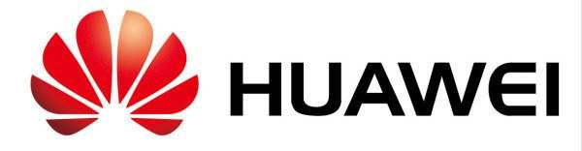
NB-IoT协议（续）
最初以沃达丰和华为提出的NB M2M为基础；
在高通加入后，发展为NB-CIOT；
随后，NB-CIOT与爱立信的NB LTE合并，最终形成了NB-IoT；
目前，NB-IoT已经进入了3GPP标准化工作的阶段。

Slide 80
NB-IoT协议（续）
根据目前公开的资料，NB-IoT和LoRa的技术指标区别并不大，这是由低功耗广域网应用环境需求决定的。
然而，NB-IoT技术能够与现有的移动通信基站相结合，易部署于现有的无线基站上。
此外，NB-IoT目前得到了一级运营商（如沃达丰）以及设备制造商（如华为）的支持。这对于NB-IoT技术的推广和应用将起到至关重要的作用。
目前市场上仍未有公开商用的NB-IoT芯片，其具体性能和在应用中可能存在的问题尚不可知。

Slide 81
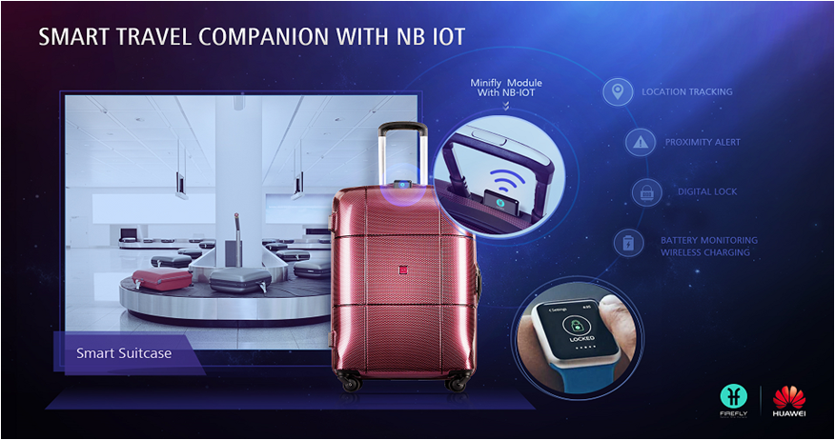
NB-IoT的应用
Notes:
华为联合产业合作伙伴Firefly，为其提供NB-IOT技术支持，打造一款智能拉杆箱。该拉杆箱将具备智能追踪，超距告警，电子锁控制，电池监控等基于NB-IOT技术的应用。

Slide 82
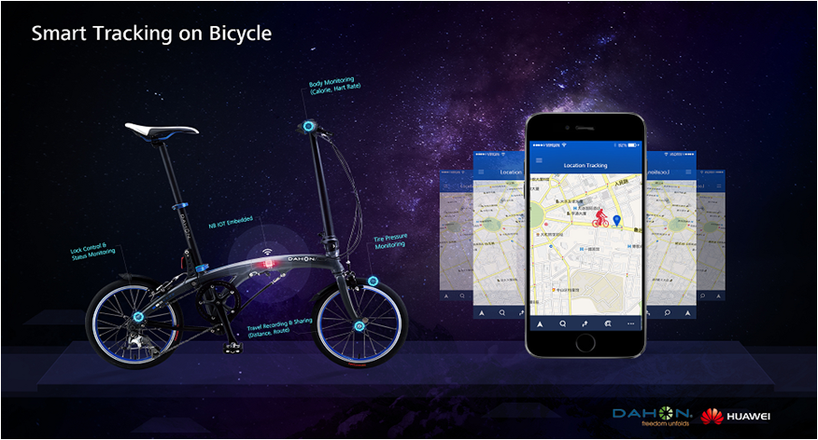
NB-IoT的应用
Notes:
华为将联合自行车领域的合作伙伴，推出基于NB-IOT技术的智能自行车。该自行将具备位置定位的防盗功能，以及其他的信息上报和跟踪功能。

Slide 83
本章内容
6.1 无线网络接入技术简介
6.2 Wi-Fi：无线局域网
6.3 蓝牙
6.4 ZigBee
6.5 60GHz毫米波通信
6.6 可见光通信
6.7 低功耗广域网
6.8 无线物联世界

Slide 84
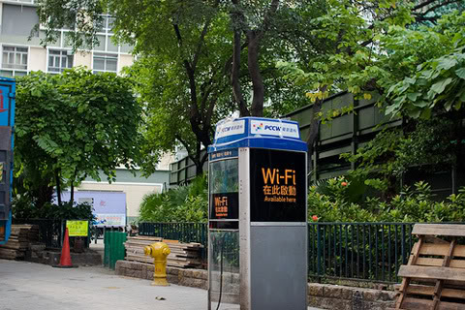
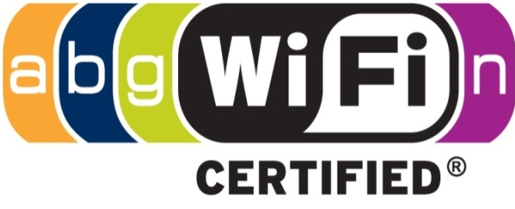
无线物联世界
香港电讯盈科（PCCW）在全港部署了WiFi热点
中国城市提出了“无线城市”的概念。WiFi是“最后一英里”传输的重要组成部分。
802.11n无线网卡工业上已经集成在电脑主板上，访问速度100Mbps。

Slide 85
无线物联世界（续）
Wi-Fi在变革演进，从802.11a/b/g/n到802.11ac，再到802.11ad，老树不断抽新芽。
新技术层出不穷，NB-IoT已经于2016年6月完成标准化工作阶段，华为将于2016年底发售首款商用芯片；Li-Fi尽管还处于实验室阶段，但其在传输速率、抗电磁干扰等方面展现了惊人的优势，也许将在未来的物联网世界中大展身手。
多种类型的无线接入技术各有特色，适用于不同的应用场景，相互配合可实现更广泛的互联互通。
实际应用中需要根据自身特点选用某种方式或者某几种方式的组合，以满足不同需求。

Slide 86
本章小结
内容回顾
本章介绍了无线网络接入技术的基本组成元素及特点，以Wi-Fi、蓝牙、ZigBee为例介绍了经典的无线接入技术及其特点，并以60GHz毫米波通信、Li-Fi、低功耗广域网为例介绍了无线接入技术的前沿动向。

Slide 87
本章小结
重点掌握
了解无线网络的基本组成元素和特点。
重点了解802.11基站模式的架构。
掌握CSMA/CA的机制以及802.11不采用CSMA/CD的原因。
掌握RTS和CTS避免“隐藏终端”问题的机制。
了解802.11数据帧结构，重点掌握3个地址域的作用。
对比Wi-Fi，了解蓝牙、ZigBee的适用范围、特点和典型应用场景。
了解ZigBee对物理层和链路层的规定，重点掌握MAC层为降低功耗采用的低功耗侦听协议（采样侦听和调度）
了解60GHz毫米波通信、可见光通信、低功耗广域网技术的基本特点与应用场景。

